Slide 1
SSAFIT 구조조정
운동을 구조하다

Slide 2
목차
기획배경 및 목표
진행계획일정
시장현황분석
개발결과
생성형 AI 사용
기대효과
개발 후기

Slide 3
기획배경
사람들이 운동을 재미 없게 생각한다.
그럼 Gamification 기법을 도입할 수는 없을까?

Slide 4
목표
게임 기법을 도입해서 운동을 재밌게 만들기!

Slide 5
진행계획일정
1주차
= 기획 및 기본 틀 제작(프로젝트 생성 및 디자인 등)
= 로그인, 회원가입 페이지 제작
2주차
= 메인페이지, 영상페이지, 마이페이지에 대하여 Spring Boot, MySQL, Vue 작업 및 구현
= 보고서 제작 및 발표

Slide 6
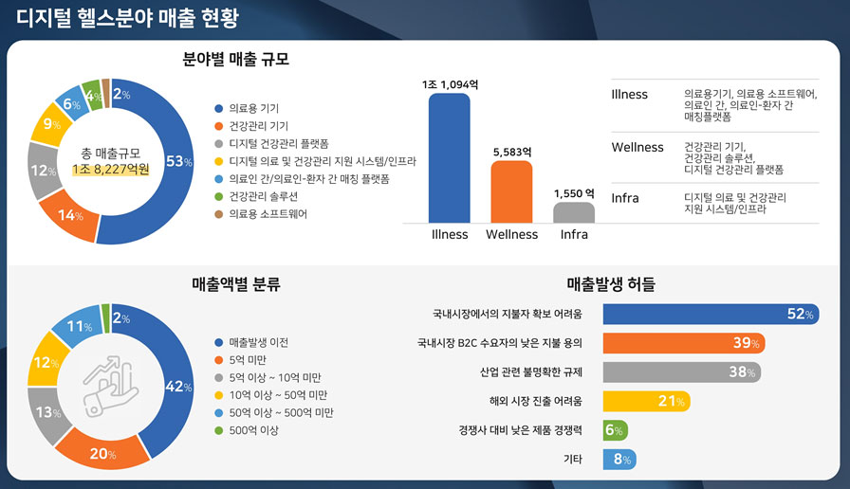
시장현황분석

Slide 7



개발환경 및 시스템 구조도

Slide 8
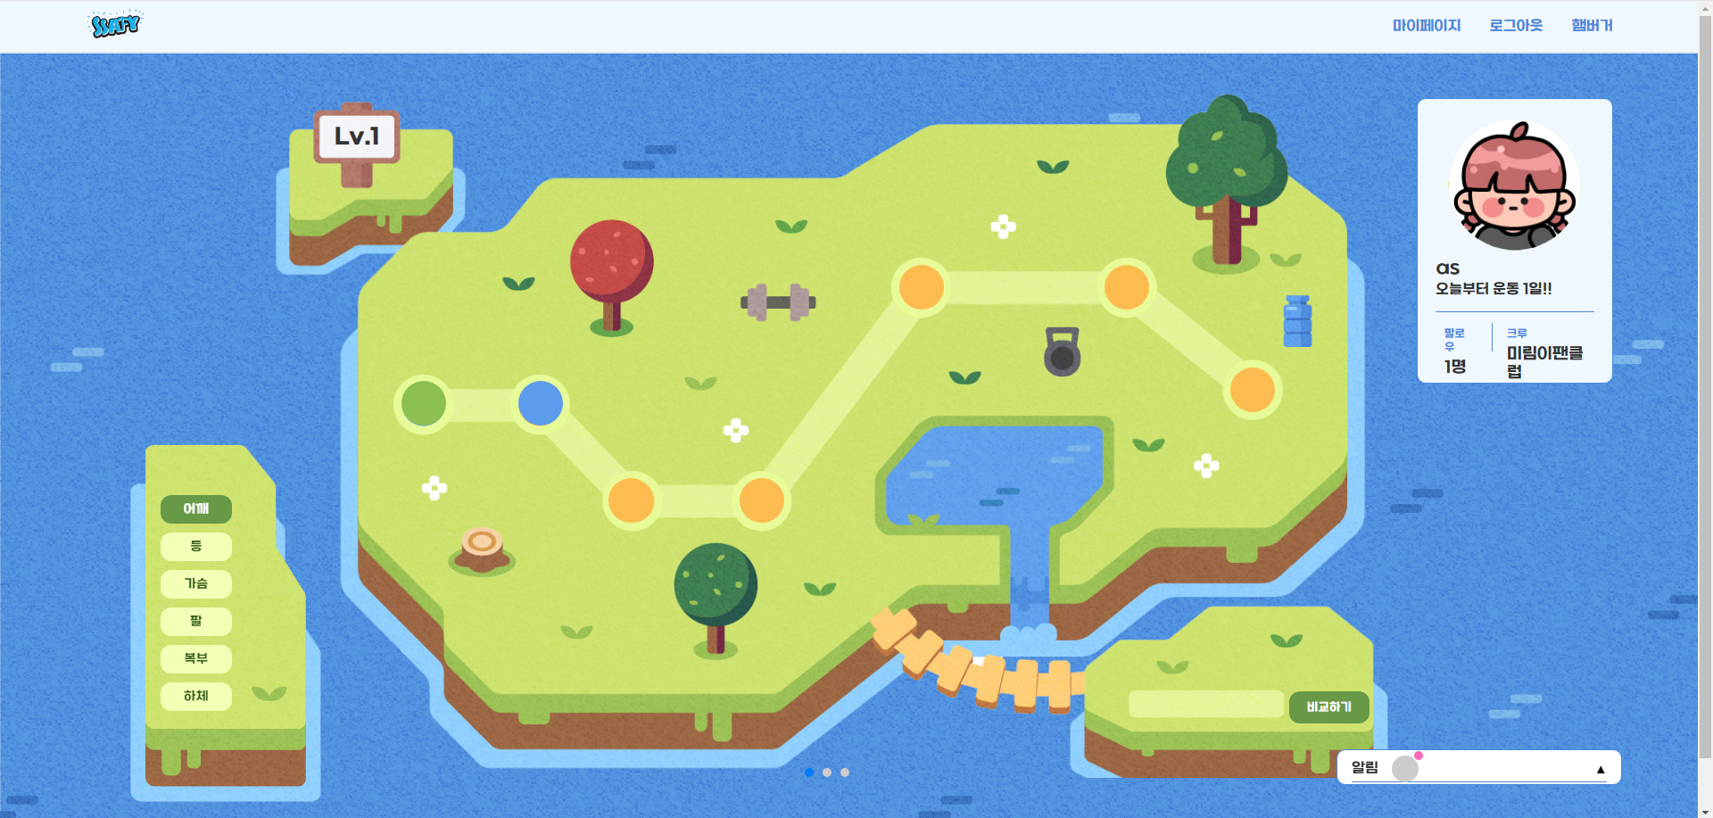
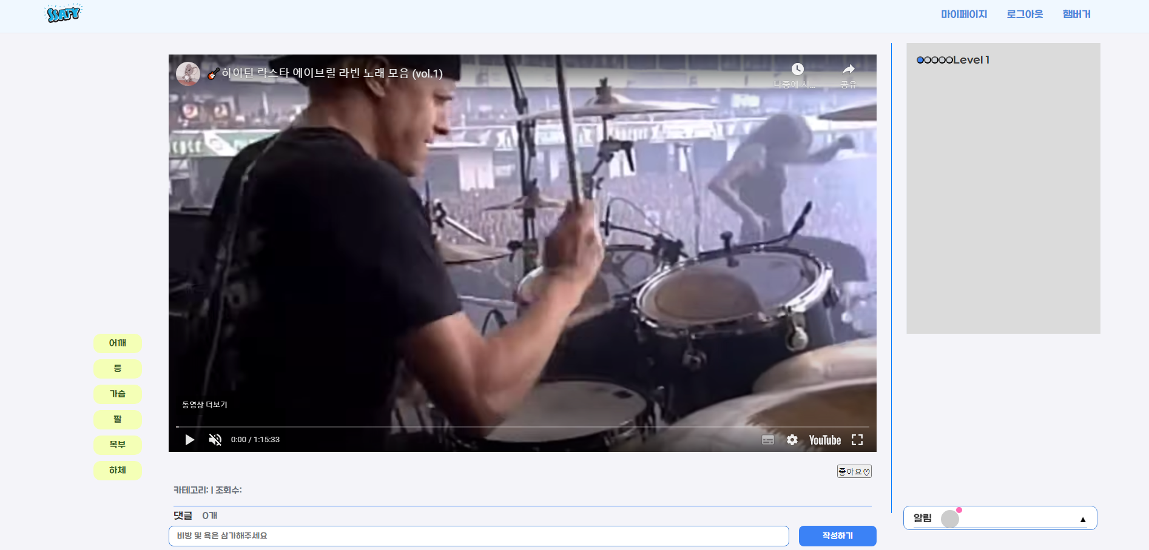
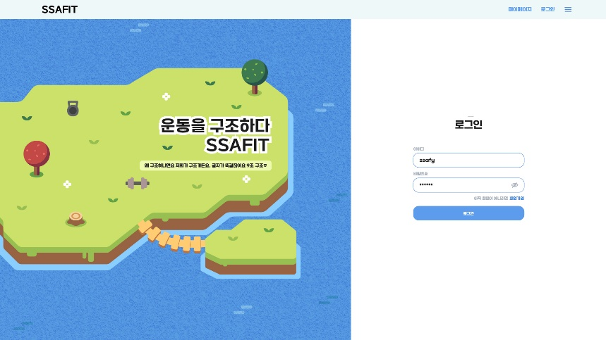
주요 화면

Slide 9
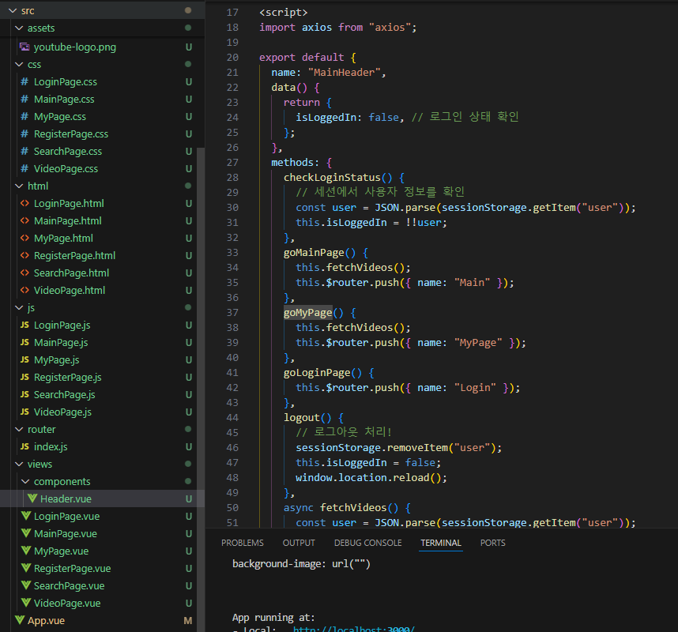
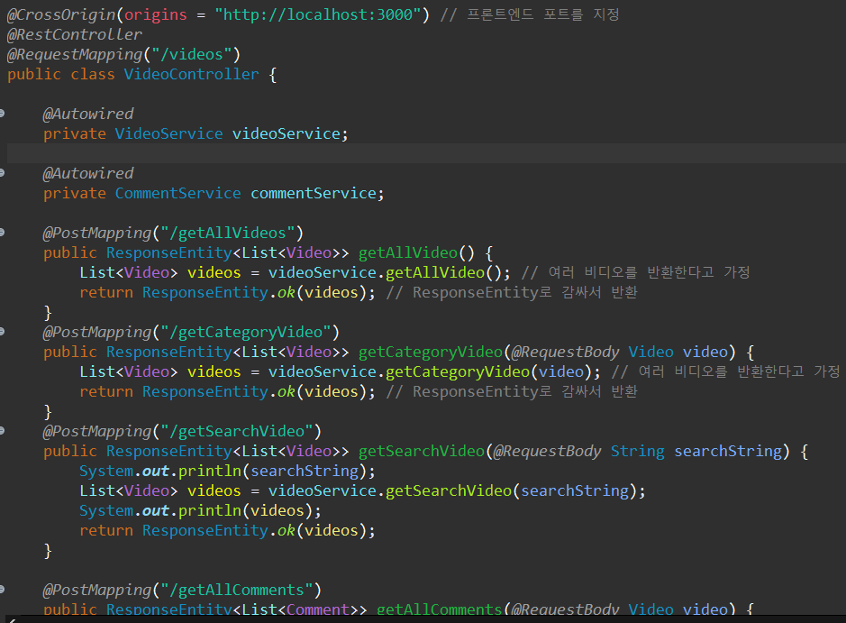
사이트 적용 핵심 알고리즘
벡엔드: MVC 모델 기반의 CRUD 시스템 사용
프론트엔드: 컴포넌트 기반의 유지보수성 높은 코드

Slide 10
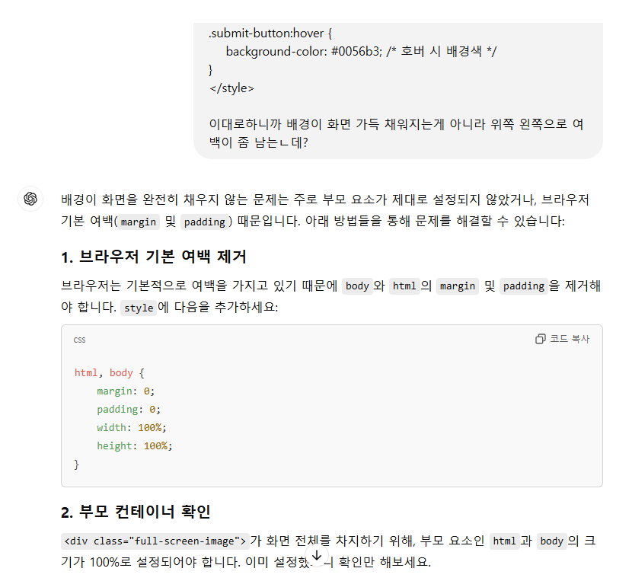
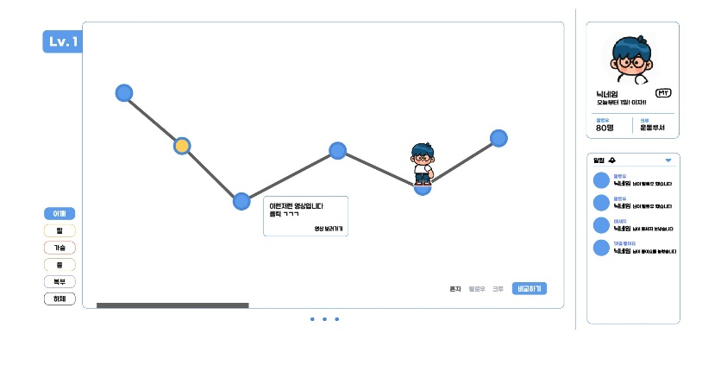
생성형 AI 사용
ChatGPT를 사용하기 전에는 CSS가 많이 약해서 디자인이 별로였지만
ChatGPT와 함께 서로 협업하며 함께 성장한 끝에 더 나은 디자인을 얻게 되었습니다.

Slide 11

기대효과
운동을 할때 마다 영상이 해금되며, 운동을 더 하게되는 동기를 부여!
운동량을 통해 해금되는 영상이 결정되므로, 자신의 실력에 맞는 맞춤형 영상을 시청할 수 있다!
추후 결제 시스템과 배너 광고 시스템을
통해 수익 창출 예상

Slide 12
개발 후기
전반적으로 프로젝트를 하나 완성시켜보며 그동안 싸피에서 배웠던 것들이 프로젝트에서 어떻게 동작하는지 알 수 있어서 좋았습니다

Slide 13
감사합니다

